Slide 1

Організаційно-методичні аспекти застосування традиційних та сучасних технологій декоративно-ужиткового мистецтва на уроках трудового навчання в умовах воєнного стану

Slide 2
Організаційні аспекти
1
Психологічна підтримка учнів
Навчальне навантаження та вибір форм і методів навчання в умовах війни
2
3
Завдання учителя
3

Slide 3


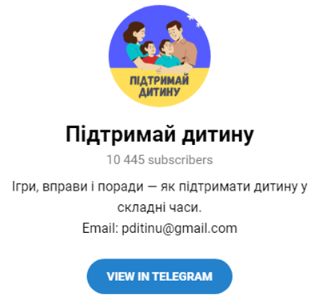
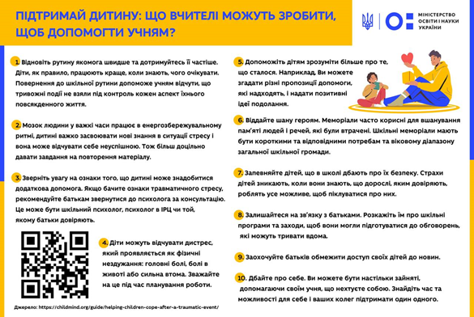



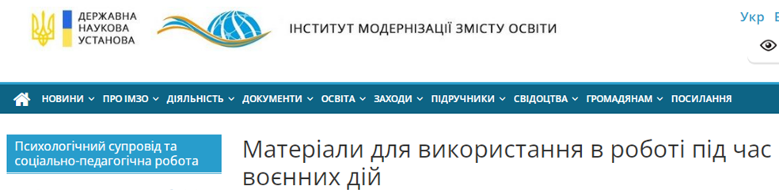
Психологічний супровід в умовах воєнного стану

Slide 4
Нормативно-правове забезпечення
1. Про загальнонаціональну хвилину мовчання (Указ Президента України Володимира Зеленського від 16.03.2022 № 143/2022.
2. Про звільнення від проходження ДПА учнів, які завершують здобуття початкової та базової загальної середньої освіти, у 2021/2022 навчальному році (наказ МОН України від 28.02.2022 № 232).
3. Про організацію освітнього процесу (лист МОН України від 06.03.2022
№ 1/3371-22).
4. Про деякі питання організації здобуття загальної середньої освіти та освітнього процесу в умовах воєнного стану в Україні (наказ МОН України від 28.03.2022 № 274).
5. Про забезпечення психологічного супроводу учасників освітнього процесу в умовах воєнного стану в Україні (лист МОН України від 29.03.2022
№ 1/3737-22).
6. Про затвердження методичних рекомендацій щодо окремих питань завершення 2021-2022 навчального року (наказ МОН України від 01.04.2022 № 290)

Slide 5

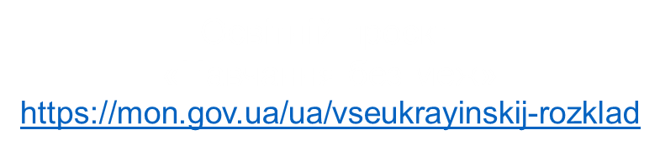

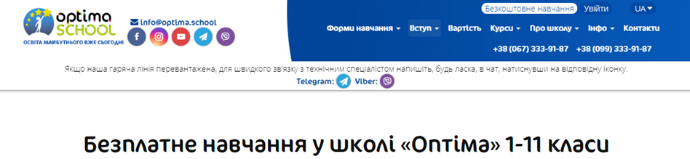


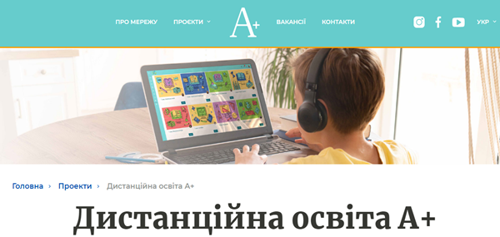
Особливості організації освітнього процесу з трудового навчання (технології) в умовах воєнного стану

Slide 6
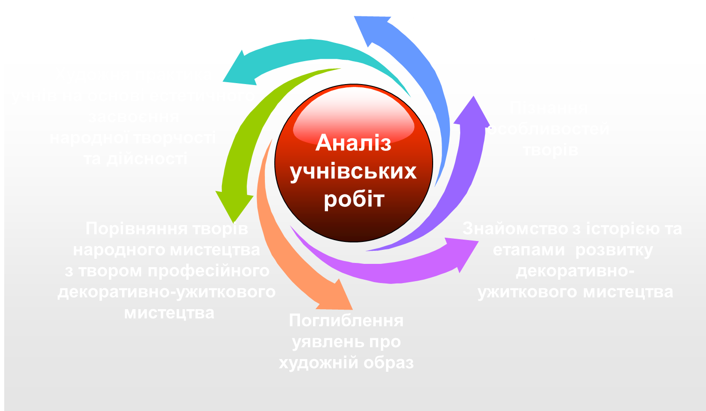
Методичні аспекти
Основні етапи декоративної роботи

Slide 7

Народне художнє виробництво
Вишивка
Узорне ткацтво
Гончарство
Розпис
Ковальство
Художня обробка деревини, шкіри

Slide 8
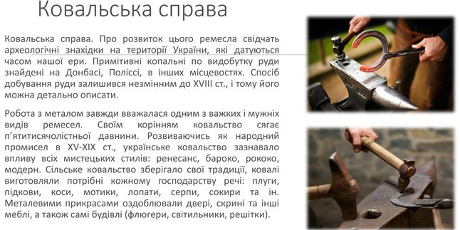
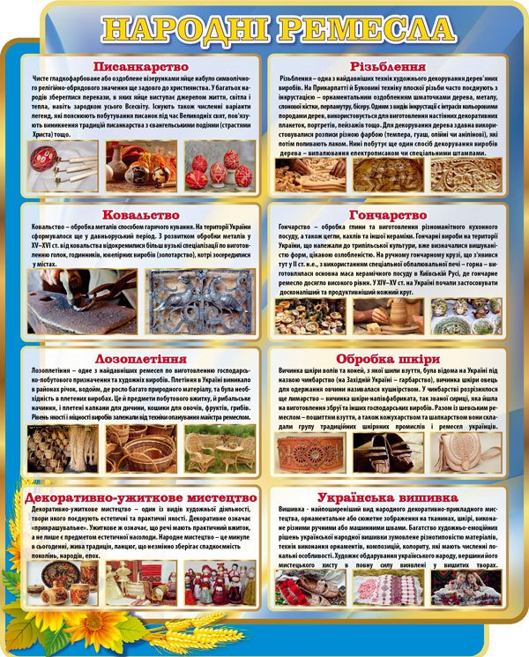
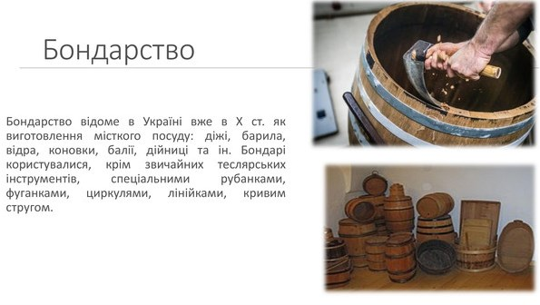
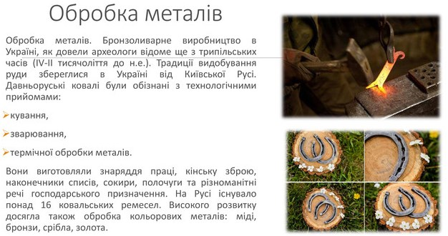
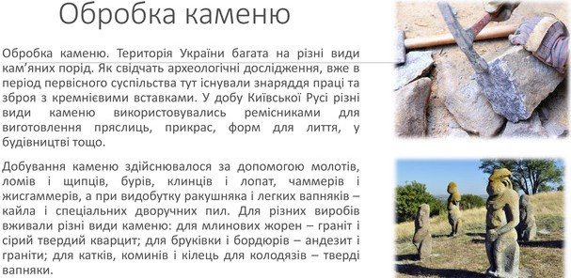

Slide 9
сучасні техніки та технології виготовлення виробів декоративно-ужиткового мистецтва:
– вирізування та вишивання на яєчній шкаралупі;
– декупаж;
– плетіння з бісеру;
– художнє кування;
– асамбляж;
– виготовлення виробів із фоамірану ;
– квілінг;
– валяння з вовни;
– виготовлення виробів зі шкіри;
– вишивання стрічками;
– паперова пластика;
– матчворк;

Slide 10
сучасні техніки та технології виготовлення виробів декоративно-ужиткового мистецтва:
– поп-ап;
– орноре (прікінг);
– спірелі;
– пейт-арт;
– айріс-фолдінг;
– стрінг-арт;
– гільоширування;
– ганутель;
– вишивання бісером;
– скрапбукінг;
– кінусайга.

Slide 11
Рекомендуємо вчителям трудового навчання на уроках в умовах воєнного стану:
3
знайомити учнів із творчістю народних майстрів України
4
орієнтуватися на інтереси учнів у виборі традиційних та сучасних технологій обробки матеріалів
2
добирати потрібні матеріали та обладнання для виготовлення виробів декоративно-ужиткового мистецтва
дозволити учням варіативність у виборі технологій декоративно-ужиткового мистецтва
1
5
проводити консультування учнів щодо процесу створення композиції виробу декоративно-ужиткового мистецтва

Slide 12

Структура діяльності на уроках трудового навчання
МОТИВ
МЕТА
ПЕРЕТВОРЕННЯ
ЗАСІБ
РЕЗУЛЬТАТ
ДІЯЛЬНОСТІ

Slide 13
Види вправ на уроках трудового навчання
01
Вправи з метою засвоєння нового матеріалу, вивчення тем і техніки
зображення
Вправи з метою повторення і закріплення знань та навичок
02
03
Вправи з метою розвитку навичок
Технічні вправи з метою засвоєння способів роботи з різними
матеріалами
04

Slide 14
Для організації освітнього процесу в умовах воєнного стану та зважаючи на технічні можливості підключення до мережі інтернет, рекомендуємо вчителям з трудового навчання використовувати наступні інтернет-ресурси з декоративно-ужиткового мистецтва
http://www.mari.kiev.ua/05.htm | Інститут проблем сучасного мистецтва НАМ України надає вільний доступ до повних текстів своїх наукових видань. Це єдина науково- дослідна установа в Україні, що здійснює фундаментальні наукові дослідження у галузі всіх видів сучасного мистецтва, практичні і пошукові студії.
http://osvita.ua/school/lessons_summ ary/fine_art/ | Освітній портал. Конспекти уроків, методичні розробки. (укр.)
http://metodportal.net/taxonomy/term/90 | Методичний портал. Конспекти уроків, методичні розробки. (укр.)
http://www.studmed.uа/iskusstvo-i-iskusstvovedenie/ | Електронні книги з різних видів декоративно-ужиткового мистецтва

Slide 15
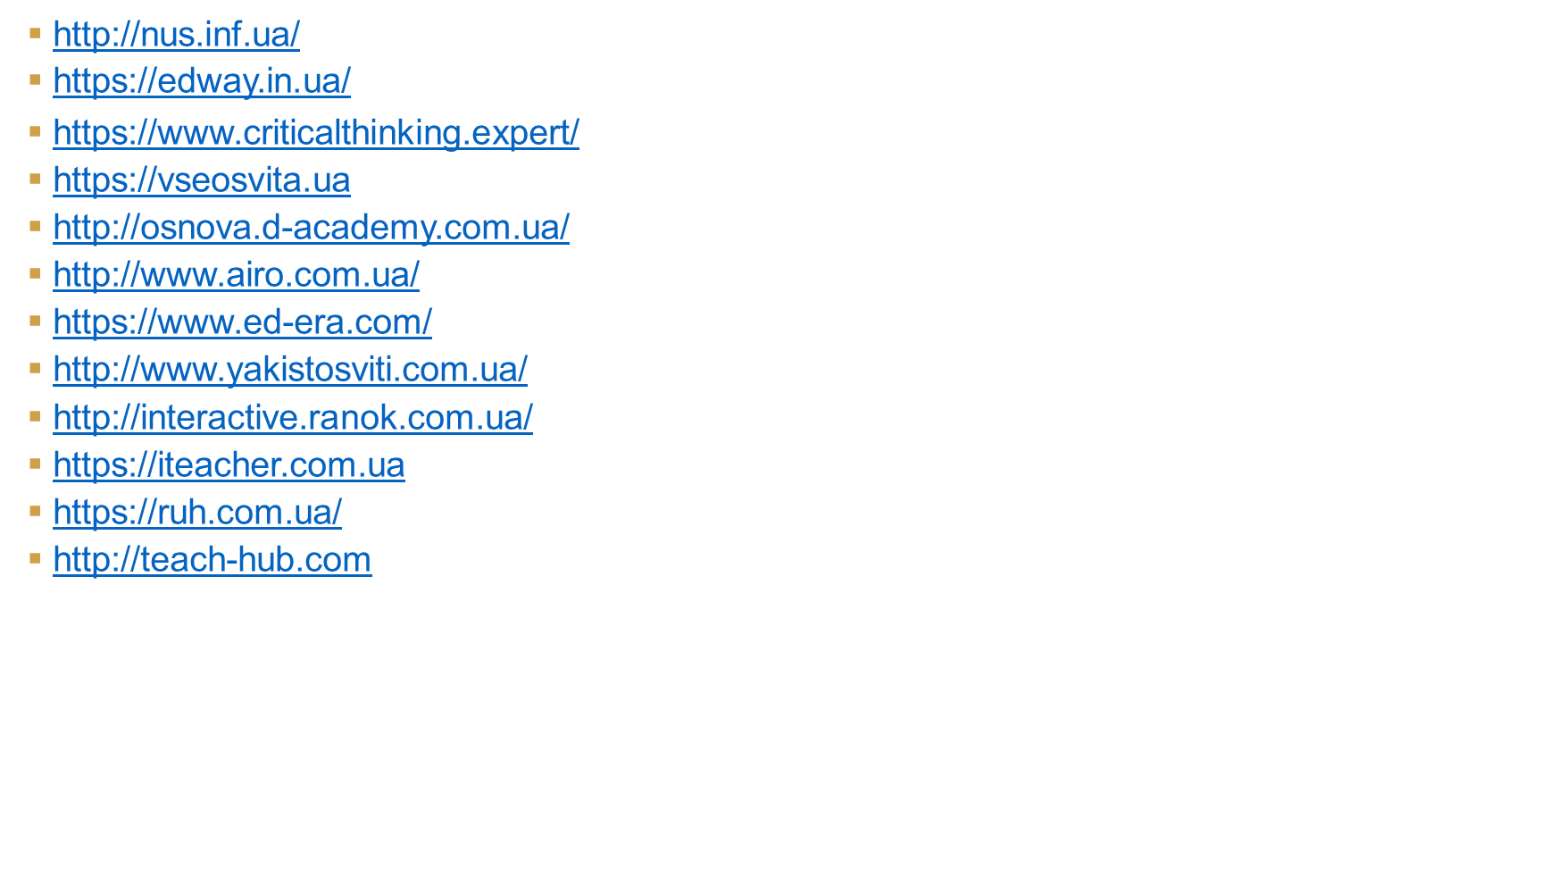
Ресурси для професійного зростання

Slide 16
Об'єкти декоративно-ужиткового мистецтва

Slide 17
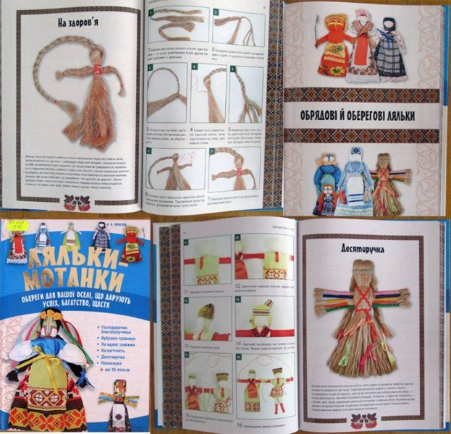
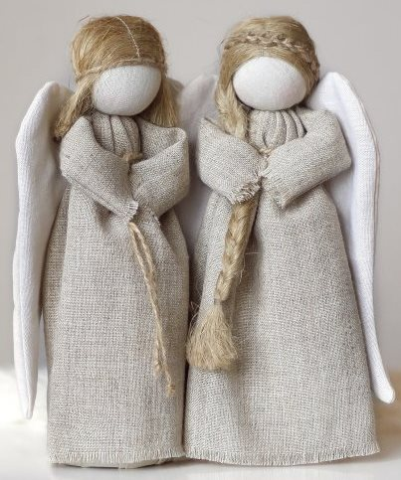
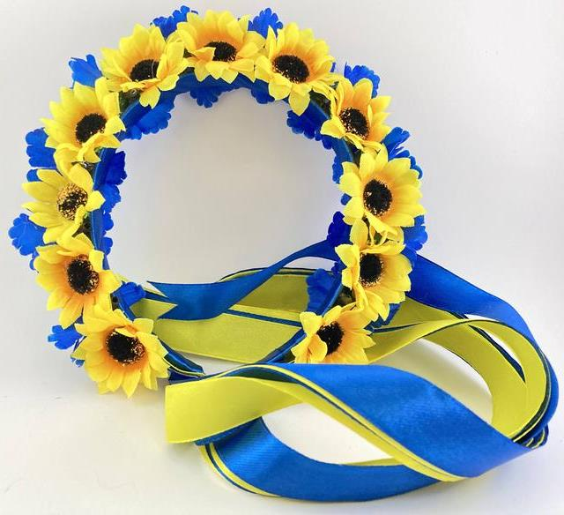
ляльки-мотанки (https://www.youtube.com/watch?v=-5FOxHNDBUI),
віночки (https://www.samotuzhky.com.ua/11683)

Slide 18
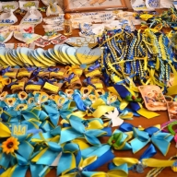
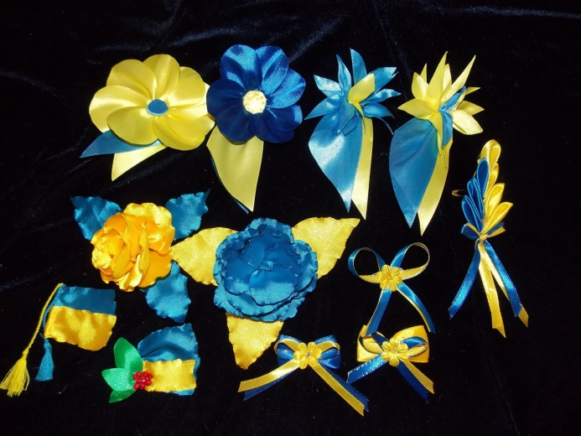
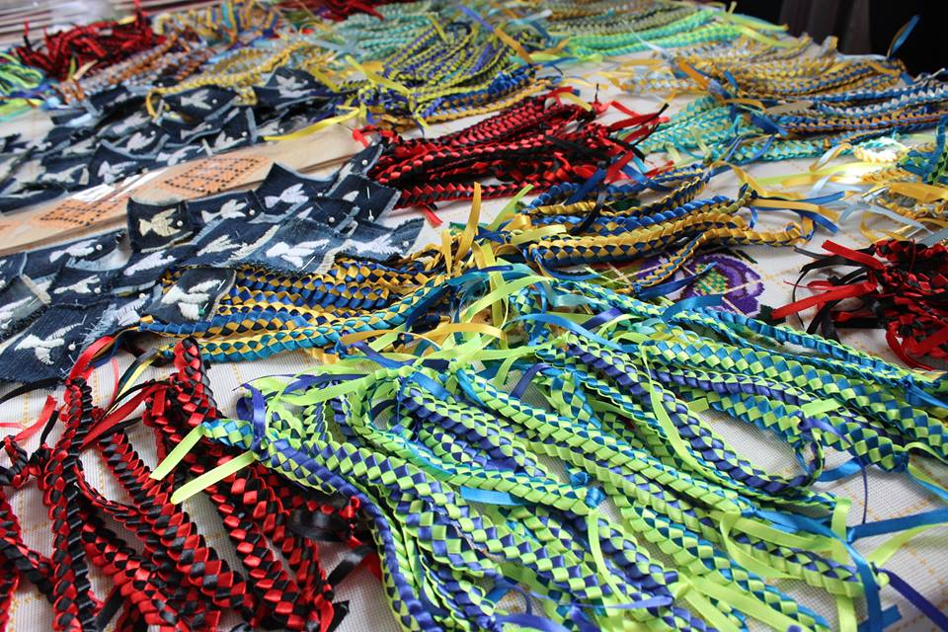
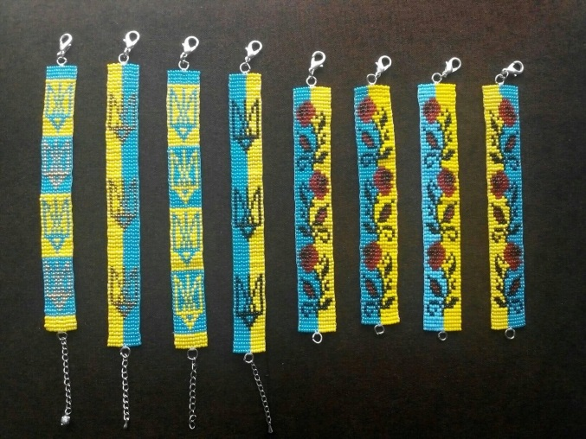
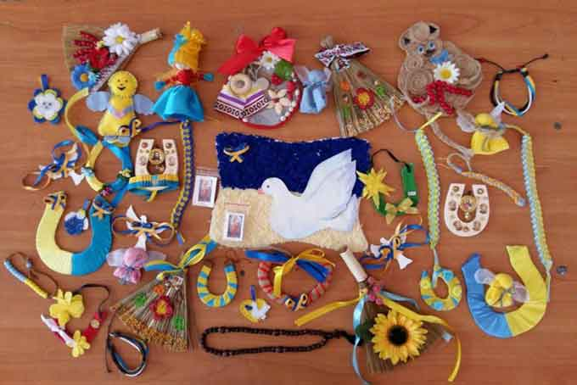
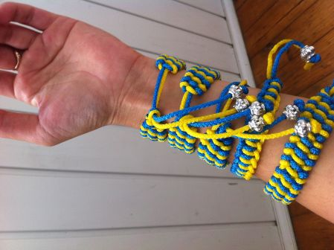
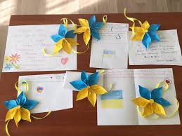
аксесуари, сувеніри та обереги, вироби для бійців ЗСУ

Slide 19
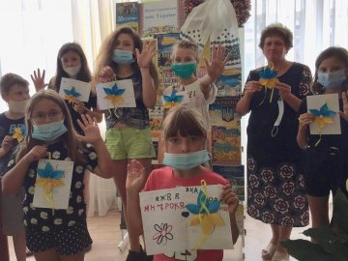
Підтримка та допомога дітям

Slide 20
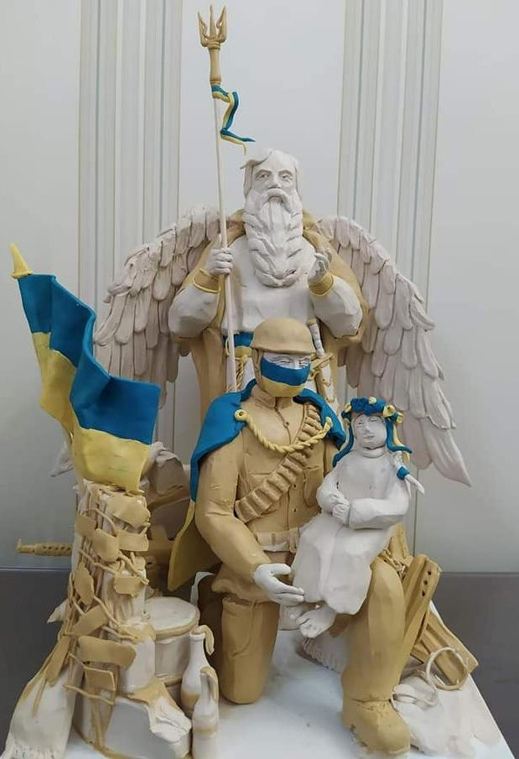
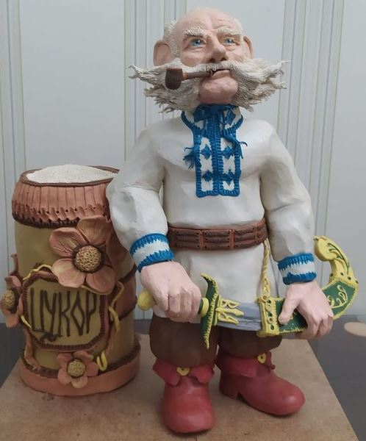
Роботи переможця ІІІ етапу Всеукраїнської учнівської олімпіади з трудового навчання (технології) Мар‘єти Олексія (м. Суми)

Slide 21
